Slide 1
Entrenamiento
Sesión #6: Estructuras de datos
Omar Paladines
Notes:
Esta sesión está basada en 1. El curso Introducción a algoritmos II de omegaUp: https://omegaup.com/course/introduccion_a_algoritmos_ii/ 2. El libro de Luis Vargas que ofrece omegaUp: https://omegaup.com/img/libropre3.pdf

Slide 2
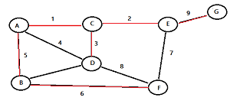
Tipos de datos
Inicialmente nos enfocamos en tipos de datos básicos, sus operaciones y algoritmos que operan sobre ellos.
¿Nos es suficiente solamente con estos datos?
¿Cómo representaríamos una estructura más compleja? Ejemplo: Un grafo.
Notes:
En las primeras sesiones nos enfocamos principalmente en cubrir los tipos de datos básicos: int, float, double, char, arreglos, etc y algoritmos básicos que permiten operar en ellos, como son distintos tipos de ordenamiento y búsqueda. También introdujimos el concepto de análisis asintótico como una técnica para medir la eficiencia de los algoritmos que diseñemos. Los tipos de datos básicos, y las operaciones y algoritmos que operan en ellos, cubren un muchos escenarios importantes. Sin embargo, hay estructuras matemáticas importantes que no son tipos de datos básicos.

Slide 3
Tipos de datos
Un grafo representa conexiones entre objetos.
Algoritmos importantes: encontrar el camino más corto entre dos vértices.
Claramente un grafo no es un tipo de dato básico.
Necesitamos expresar estructuras complejas en base a los tipos de datos básicos.
Notes:
Un ejemplo importante es el de los grafos. Esta estructura es importante para representar conexiones entre objetos. Ya sabemos a grandes rasgos que hay una teoría vasta con respecto a estos objetos. Es normal imaginar que parte de esta teoría contiene algoritmos importantes, como por ejemplo, para encontrar el camino más corto entre dos vértices. Este es solamente un ejemplo de un algoritmo sobre una estructura pero ya entendemos el mensaje: Necesitamos una manera de expresar datos o estructuras (como los grafos) en base a los tipos de datos básicos que provee el lenguaje. Es la única forma en la que podremos representarlos y escribir algoritmos para resolver problemas que operen sobre estas estructuras.

Slide 4
Tipos de datos
Todas las variables tienen un tipo de dato asociado. - Al definir una variable, el compilador reserva memoria en base a su tipo.
- Cada tipo de dato ocupa una cantidad distinta de memoria. - La memoria puede pensarse como un arreglo inmenso de espacio disponible. - Generalmente, pensamos en la cantidad de memoria en base a bytes (8 bits).
Notes:
Todas las variables tienen un tipo de dato asociada a ellas. Cuando se define una variable en C++ (la historia es similar en otros lenguajes), el compilador reserva memoria para los contenidos de esa variable basada en el tipo de dato con la que fue declarada. Cada tipo de dato tiene una cantidad distinta de memoria reservada. Podemos imaginarnos la memoria como un arreglo inmenso de #espacio# disponible. La unidad mínima de espacio disponible es el bit, y tiene dos valores posibles 0 o 1, apagado o prendido. Generalmente, no trabajamos la memoria con bits, pues son muy pequeños. En lugar de esto, usamos bytes (generalmente 8 bits).

Slide 5
Tipos de datos
C++ tiene 3 clases de tipos de datos: Primitivos, derivados y abstractos. Tipos de datos primitivos (o básicos):
Integer (int)
Character (char)
Boolean (boolean)
Floating Point (float)
Double Floating Point (double)
entre otros.
Son los tipos de datos más pequeños que ofrece el lenguaje.
Notes:
Dicho esto, C++ tiene 3 tipos de datos: Primitivos, derivados y abstractos (definidos por el usuario). Primitivos: (ya los vimos en la primera clase)
¿Por qué se llaman primitivos? Representan a los tipos de datos más pequeños que ofrece el lenguaje.

Slide 6
Tipos de datos
*El tamaño puede variar dependiendo del compilador.
Tipo de dato | Tamaño (en bytes)
int | 4
unsigned long long | 8
unsigned char | 1
float | 4
double | 8
boolean | 1 bit

Slide 7
Tipos de datos
Tipos de datos derivados:
Funciones
Arreglos
Punteros
Referencias
Son creados en base a los primitivos, pero son dados por el lenguaje.
Notes:
Los derivados son
Funciones
Arreglos
Punteros
Referencias
Creados a base de los primitivos, pero siguen siendo dados por el lenguaje de programación en sí.

Slide 8
Tipos de datos
Funciones: bloques de código reutilizables. Syntax:
TipoDeFunción NombreDeFunción(parámetros)
Ejemplo: int BinarySearch(int min, int max, int target)
Tipo: int
Nombre: BinarySearch
Parámetros: int min, int max, int target
Notes:
Funciones: Bloque de código reutilizable. FunctionType FunctionName(parameters) Por ejemplo int BinarySearch(int min, int max, int target) es una función. El tipo de dato que regresa es int, el nombre es BinarySearch, y tiene 3 parámetros de entrada, todos de tipo int.

Slide 9
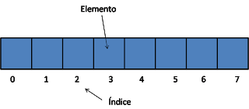
Tipos de datos
Arreglos: Colección de datos en memoria contigua.
Permite acceso random en tiempo constante. Syntax:
TipoDeDato NombreDeArreglo[tamaño]
Ejemplo: Arreglo de enteros. int arr[5];
arr[0] = 1;
arr[2] = 3;
Notes:
Colección de datos guardados en memoria CONTIGUA (es importante). La idea es representar y agrupar muchos datos en una sola variable. La propiedad de que la memoria es contigua es crucial, ya que permite acceso random en tiempo constante. En otras palabras, iterar en el arreglo sin mayor costo para movernos de un elemento al siguiente. Obviamente a más grande sea el arreglo, mayor será el costo total al iterar, pero el costo para movernos de un elemento a otro es el menor posible.
DataType ArrayName[size_of_array];

Slide 10
Tipos de datos
Punteros: Representación de la dirección en la memoria de una variable. Syntax: TipoDeDato *NombreDeVariable Ejemplo: Puntero a un entero.
int *intPtr; Ejemplo: Puntero a un caracter.
char *charPtr;
Notes:
Son una representación de la dirección en la memoria de una variable. Se llaman punteros, porque literalmente apuntan hacia una dirección de la memoria (el arreglo gigante de espacio disponible). Un puntero es un entero, donde su valor puede ser interpretado como el índice en la memoria donde se encuentra la variable apuntada. datatype *var_name; int *intPtr; La variable intPtr es un puntero que apunta a una dirección en la memoria donde se encuentra guardado un entero. Si imprimimos el valor de intPtr a la consola obtendremos un entero. char *charPtr; charPtr es un puntero que apunta a la dirección en la memoria donde se encuentra guardado un valor de tipo char. En general, puedes tener un puntero a lo que sea, simplemente es la dirección en la memoria donde ese dato se encuentra guardado.

Slide 11
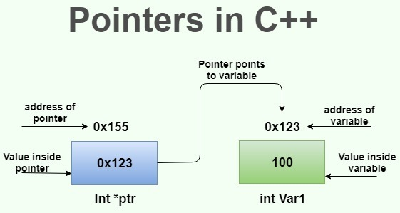
Tipos de datos
Punteros: Representación de la dirección en la memoria de una variable.
Notes:
Explicar qué es un puntero

Slide 12
Tipos de datos
Punteros: Representación de la dirección en la memoria de una variable.
int var = 20;
int* ptr;
ptr = &var;
cout << var << endl;
cout << ptr << endl;
cout << *ptr << endl; *ptr = 15;
cout << var << endl;
Resultado:
20
0x7fffa057dd4
20
15
Notes:
Ya que los punteros nos permiten acceder a la memoria directamente, sería útil usarlos para reservar una cantidad arbitraria de memoria y representar estructuras a nuestro antojo usando esta memoria reservada. Veremos más adelante que esto es posible.

Slide 13
Tipos de datos
Referencias: Nombre alternativo para una variable.
int& ref = x;
ref = 20;
cout << x << endl;
x = 30;
cout << ref << endl;
Resultado:
20
30
Notes:
Una referencia es similar a un puntero en que son niveles de indirección. Se pueden modificar los contenidos de variables mediante otras variables. Se declara a una variable como referencia poniendo el símbolo ‘&´en su declaración.

Slide 14
Tipos de datos
Meta: Representar estructuras más complejas.
Posibilidades: Arreglos y punteros.
Son los dos conceptos del lenguaje que permiten reservar memoria en cantidades arbitrarias.
Pero hasta cierto límite, ya que podemos exceder el límite de memoria.
Notes:
Para representar y guardar estructuras con cantidad arbitraria de datos, las dos únicas opciones que nos da el lenguaje son arreglos y punteros.
Estos son los únicos dos conceptos en el lenguaje que nos permiten reservar memoria en cantidades arbitrarias.
Pero hasta cierto punto, pues más allá de cierto límite, el programa moriría con una exception, (el equivalente a MEMORY LIMIT EXCEEDED al resolver problemas).

Slide 15
Tipos de datos
Tipos de datos abstractos (definidos por el usuario): - El lenguaje nos da la posibilidad para crear tipos de datos arbitrariamente.
- El más importante es el tipo de dato Class.
- Es la forma que nos da el lenguaje para satisfacer nuestras necesidades de representar estructuras complejas.
Notes:
Abstractos o Definidos por el Usuario: Para satisfacer la necesidad de representar tipos de datos más complejos que los que provee el lenguaje, C++ (y otros lenguajes) da la posibilidad de crear tipos de datos arbitrariamente.
El más importante es el tipo de dato Class.
Estos tipos de datos se llaman abstractos, o definidos por el usuario. El más importante es el tipo de dato Class.

Slide 16
Tipos de datos
Class: colección de datos (primitivos, derivados o definidos por el usuario*) y funciones que operan sobre ellos. - Agrupa datos y funciones para crear estructuras complejas.
- Class es un concepto abstracto.
- Para usar estos datos y funciones, hay que crear una instancia de la Class.
- Una instancia de una clase es un objeto concreto, la Class es su identificación.
Notes:
Una Clase o Class es una colección de datos: primitivos, derivados, o definidos por el usuario* (otras clases) y funciones que operan sobre ellos. La idea es agrupar datos para representar estructuras más complejas. Para usar esos datos y sus funciones, es necesario crear una INSTANCIA de esa clase.
Una instancia de una clase es un objeto concreto, creado a partir de la definición de esa clase.
La clase es el tipo de ese objeto.

Slide 17
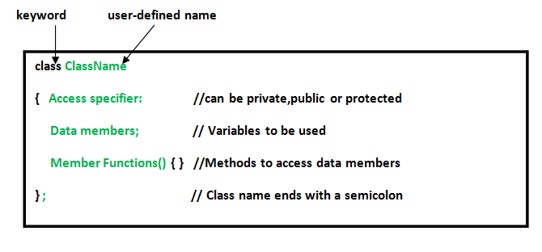
Tipos de datos
Class: colección de datos (primitivos, derivados o definidos por el usuario) y funciones que operan sobre ellos.
Notes:
Explicación de la estructura de un class.

Slide 18
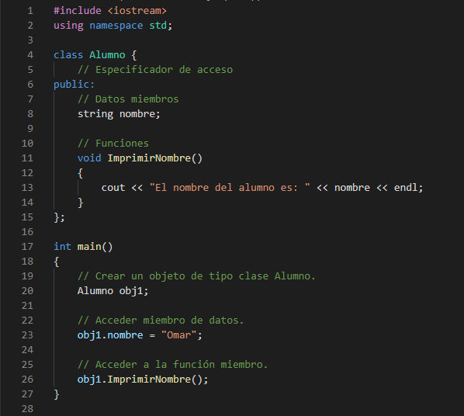
Tipos de datos
Notes:
Explicación cómo crear una class.

Slide 19
Tipos de datos
Las clases y objetos conforman el paradigma de Programación Orientada a Objetos. Tiene numerosos beneficios como: Reusabilidad: Las clases pueden ser usadas en distintas partes del programa.
Mantenibilidad: Abstracción permite comprender los programas mejor. Los detalles de la implementación quedan ocultos, lo visible es solamente lo necesario para el uso.
Modificabilidad: Facilidad de añadir, suprimir y modificar objetos.
Fiabilidad: Podemos probar los objetos de forma independiente y aislar problemas y errores.
Notes:
Las clases y objetos conforman el paradigma de la programación orientada a objetos. Tiene muchos beneficios como:
Reusabilidad. Cuando hemos diseñado adecuadamente las clases, se pueden usar en distintas partes del programa y en numerosos proyectos.
Mantenibilidad. Debido a las sencillez para abstraer el problema, los programas orientados a objetos son más sencillos de leer y comprender, pues nos permiten ocultar detalles de implementación dejando visibles sólo aquellos detalles más relevantes.
Modificabilidad. La facilidad de añadir, suprimir o modificar nuevos objetos nos permite hacer modificaciones de una forma muy sencilla.
Fiabilidad. Al dividir el problema en partes más pequeñas podemos probarlas de manera independiente y aislar mucho más fácilmente los posibles errores que puedan surgir.
La programación orientada a objetos es algo más importante en la industria y en la ingeniería de software, donde la meta es crear y mantener programas a largo plazo. No es algo extremadamente importante para programación competitiva, pues los programas se acaban cuando corren frente a los casos de prueba. Sin embargo, siempre es bueno tener en mente las propiedades útiles del código estructurado en base a objetos. En particular si estructuramos nuestro código (en problemas incluso) de esta forma, es probable que sea más fácil modificarlo, testearlo y depurarlo en caso de errores.

Slide 20
Tipos de datos
Dos formas de crear objetos: Tradicional y Dinámica. Tradicional: Dejan de existir en la memoria cuando su ámbito (scope) termine. El ámbito (scope) es la región encerrada por corchetes que contiene al objeto. Los objetos tradicionales se comportan igual que los tipos básicos.
Notes:
Hay dos maneras de crear objetos, la forma tradicional (llamemos así por ahora) o la forma dinámica. Los objetos tradicionales dejan de existir cuando su scope (ámbito) termina. El ámbito es la región encerrada por corchetes que contiene al objeto. Estos objetos se comportan igual que los tipos de datos primitivos, que también son destruidos al terminar su ámbito o scope.

Slide 21
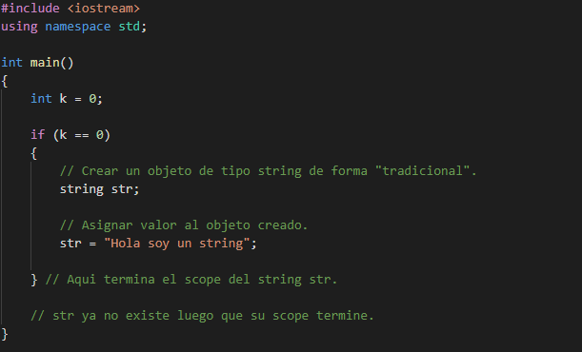
Tipos de datos
Tradicional: Dejan de existir en la memoria cuando su ámbito (scope) termine.
Notes:
Un string no es más que un objeto que vive en la biblioteca standard. NO son tipos de datos que vienen directamente desde el lenguaje sino que son creados en la biblioteca standard. La biblioteca standard no es más que un montón de código escrito en C++, altamente testeado y probado, que usa classes y objetos para representar conceptos abstractos más complejos, como pueden ser vector, string entre muchos otros. Cuando el objeto es destruido al terminar su ámbito, la memoria usada para guardarlo es liberada. Esta memoria puede ser usada para guardar otros objetos por el programa.

Slide 22
Tipos de datos
Dinámica: Más flexibilidad en la creación de objetos. - Los objetos dinámicos viven en la memoria más allá de su ámbito (scope).
- Estos objetos deben ser destruidos manualmente.
- La forma tradicional tiene menos memoria disponible.
- La forma dinámica permite guardar objetos más grandes.
- Los objetos creados por cada una de las formas viven en distintas regiones de la memoria.
Notes:
La forma dinámica intenta dar más flexibilidad a la creación de objetos. Los objetos viven en la memoria sin importar el scope (ámbito) y deben ser destruidos manualmente. Existen estas dos maneras de crear objetos porque la forma tradicional tiene menos memoria disponible que la dinámica (puedes guardar objetos más grandes). De hecho, los objetos creados de cada una de estas formas viven en distintas regiones de la memoria.

Slide 23
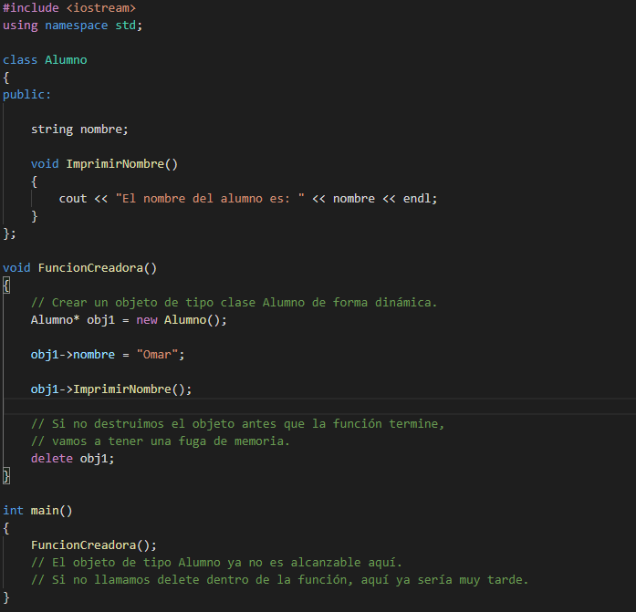
Tipos de datos
Dinámica: Se crean y destruyen usando operadores new y delete.
Notes:
La función new regresa un puntero que apunta a una región de memoria reservada tal que pueda guardar un objeto de tipo Alumno. Comparemos con el ejemplo inicial de alumno, que fue creado de forma tradicional. Ahí no usamos punteros, y usamos el operador punto. Para la creación dinámica ya que usamos punteros, necesitamos usar el syntax de la flecha para acceder a los datos y funciones miembros de el objeto.
La forma dinámica es más flexible, pero pone la responsabilidad en el programador de borrar la memoria de los objetos dinámicos cuando ya no se usen. Si queremos seguir usando el objeto más allá de su scope (ámbito), tenemos que transferir el puntero fuera de la función (Aún vivirá), pero ahora la función a donde vaya tendrá que ser responsable de borrarlo. De otra forma tendremos una fuga de memoria. Dichas fugas de memoria, en caso de ser repetitivas (en un loop por accidente quizá) o ir acumulándose, pueden causar que el programa termine (crash). Depurar este tipo de fallas es una pesadilla en código complejo, por lo que hay que tener cuidado y saber bien cómo usarlo. Por suerte, en concursos de programación casi no tenemos que preocuparnos pues generalmente todos los objetos existen en un solo archivo y sabemos qué objetos creamos. Lo dicho aplica a programas que deben correr continuamente en una computadora.

Slide 24
Estructuras de datos
C++ nos permite crear nuestros propios objetos usando el concepto de clases.
¿Cada vez que necesitemos una estructura compleja tendremos que implementarla nuevamente? En general NO: pensemos en vector o string: Escribimos #include<vector> para usar un vector. Esto incluye la definición de la clase vector a nuestro código. Estas clases no son distintas a las de los ejemplos, solamente que son parte de la biblioteca estándar. Vector está implementada a base de arreglos y punteros. Los usuarios no vemos los detalles, solamente usamos las funciones que proveen.
Notes:
Ya hemos visto cómo el lenguaje nos permite crear nuestros propios objetos usando el concepto de clases. Significa que cada vez que encontremos una estructura compleja que no pueda ser representada con los tipos de datos básicos vamos a necesitar re crearla en cada programa?
NO. Ejemplo: string y vector: Usamos #include<vector> por ejemplo para poder usar vector libremente. ­Que es lo que #include realmente hace? Al hacer include realmente estamos incluyendo la definición de la clase vector a nuestro código. La clase vector no es distinta a la clase alumno del ejemplo que creamos, en que vive en un archivo definida de forma similar. Estos archivos, junto con string y muchos más, son parte de la biblioteca estándar (la standard library). No son nada mágico del otro mundo, son código implementado usando punteros y arreglos, entre otras cosas que permite usar el lenguaje. Vector está implementada en base de arreglos y punteros, pero nosotros como usuarios no vemos estos detalles… simplemente incluímos el código y usamos sus funciones. En ese sentido lo tenemos bien fácil al no tener que implementar cada vez que queremos usarlo.

Slide 25
Estructuras de datos
La biblioteca estándar provee ciertas estructuras de datos para su uso rápido. Se intentaron incluir las más generales, como una cadena de caracteres (string).
No provee de estructuras muy específicas, las cuales se dejan al programador para que las implemente a su gusto. Por ejemplo, los grafos. Existen muchas formas de representar grafos con distintas ventajas y desventajas, por lo que la biblioteca estándar decide no proveer de una implementación. Pero se pueden implementar fácilmente usando otros objetos de la biblioteca estándar.
Notes:
La biblioteca estándar tiene como finalidad estandarizar ciertas estructuras de datos para uso rápido. Los programadores que diseñaron esta biblioteca intentaron incluir las estructuras más generales y necesarias de tal forma que puedan cubrir muchos escenarios comunes, como puede ser el de una cadena de caracteres por ejemplo. Tampoco ser tan específicos creando cosas que quizá no sean tan generales como para que valga la pena el tiempo y costo implementar. Un ejemplo de esto puede ser el de los grafos. Está claro que los grafos son importantes, sin embargo la biblioteca estándar de C++ no tiene una implementación de grafos directamente. Una razón quizá pueda ser que hay varias formas de representar un grafo internamente (como vamos a ver en futuras clases) y las operaciones cambian su desempeño dependiendo de para qué se usen. Por tanto, es probable que los diseñadores hayan decidido no implementar los grafos, ya que al no haber una forma estándar, decidieron mejor dejar al programador implementarlo a su gusto. En resumen, no tiene sentido implementar una estructura en la biblioteca estándar, si no existe una implementación estándar para ella.
Sin embargo, sin importar cuál implementación necesitemos, se puede hacer fácilmente usando conceptos de la biblioteca estándar. Esto es importante: incluso si la librería estándar no provee exactamente la estructura que queremos, nosotros podemos hacer uso de todos los objetos que provee para implementar nuestros propios objetos a nuestro gusto.

Slide 26
Pilas
Imaginemos una pila de platos:
Cuando un plato es lavado, se coloca arriba de la pila.
Cuando se debe usar un plato limpio, se toma el de más arriba.
Este concepto no es un tipo de dato básico. No tenemos una estructura que permita realizar las operaciones descritas en el lenguaje. Sin embargo, puede ser implementado como un objeto de una Class, en base a tipos de datos básicos.
Notes:
Bien, ya explicado esto, vamos a cubrir 3 estructuras de datos muy comunes y generales. Vamos a entender por qué son necesarias, cuales son las operaciones que deben proveer y posibles implementaciones en base a los tipos de datos básicos. Luego vamos a ver cómo usarlas para resolver problemas, usando obviamente la implementación de la librería estándar. Imaginemos este escenario: un mesero tiene platos de colores apilados; de vez en cuando el que lava los platos coloca un plato recién lavado sobre la pila de platos; y en otras ocasiones el mesero toma el plato que esta hasta arriba y sirve ahí la comida que ha sido preparada por el cocinero para posteriormente llevarla a su destino. Al momento de querer implementar un programa en C++ que lo reproduzca, nos encontramos con que no tenemos ninguna lista donde se coloquen y se quiten cosas del final, tenemos solamente arreglos, variables, estructuras, apuntadores, etc.
Por lo tanto, este es un candidato perfecto a ser implementado como un objeto de una class, en base a los tipos de datos básicos que nos proporciona C++.

Slide 27
Pilas
Estructura de datos que simula una lista en la cual solamente se pueden realizar dos operaciones: colocar un elemento al final, o quitar un elemento del final.
¿Cómo implementaríamos una estructura que permita estas operaciones? La estructura más básica que nos permite guardar elementos es el arreglo. Por simplicidad, supongamos que guardamos datos enteros en el arreglo que representan el color de cada plato.
Notes:
Definición (Pila).
Estructura de datos que simula una lista en la cual solo se pueden realizar 2 operaciones: colocar un elemento al final, o quitar un elemento del final.
No hay más operaciones posibles, en el ejemplo anterior si se quita un plato de abajo o del centro(lo mismo que si se intenta añadir uno), la pila colapsaría.
Si queremos programar algo similar, lo mas fácil sería guardar la información de la pila en un arreglo.

Slide 28
Pilas
Supongamos que tenemos 10 platos e inicialmente tenemos dos platos de distinto color: 2 1 0 0 0 0 0 0 0 0
Su ponemos un plato arriba de color 2: 2 1 2 0 0 0 0 0 0 0 Si ponemos un plato arriba de color 3: 2 1 2 3 0 0 0 0 0 0
Si luego quitamos el plato de arriba: 2 1 2 0 0 0 0 0 0 0 Si volvemos a quitar el plato de arriba: 2 1 0 0 0 0 0 0 0 0
Notes:
Imaginemos que el restaurant tiene en total 10 platos. Ello nos indicaría que un arreglo de tamaño 10 podría guardar todos los platos sin temor a que el tamaño del arreglo no alcance.
Suponiendo que inicialmente hay 2 platos, uno de color 1, y otro de color 2, el arreglo debería lucir algo asi: Explicación de la pila:

Slide 29
Pilas
Para simular una pila, basta un arreglo y la cantidad de elementos: int pila[tamaño máximo];
int p = 0;
Una pila general no necesariamente consta de números enteros, podemos usar cualquier tipo de datos.
Notes:
Para lograr esto, basta con declarar un arreglo que tenga los colores de los platos (los datos) y una variable adicional que represente cuántos platos hay.
Entonces, podemos representar los datos de una pila de la siguiente manera:
📋int pila[tamaño máximo];
int p = 0;
En esta implementación supusimos que la pila consta únicamente de números enteros, sin embargo en la práctica cualquier tipo de datos es válido, incluso el funcionamiento es el mismo si se declaran varios arreglos para guardar elementos en la pila que consten de varias variables, por ejemplo, pares ordenados de números, strings, o cualquier Class que nosotros hallamos creado.

Slide 30
Pilas
Para añadir un elemento arriba de la pila: pila[p++]=objeto;
Para remover el elemento de arriba de la pila: pila[--p] = 0;
Una implementación correcta debe regresar un error si añadimos más elementos que la cantidad máxima, o quitamos elementos cuando la pila está vacía. En inglés, la pila es conocida como “stack”, la operación de añadir en la parte superior se llama “push” y la de quitar el elemento superior se llama “pop”. Cuando una pila sobrepasa su tamaño máximo, se conoce como “stack overflow”.
Notes:
Cada que queramos añadir un elemento en la parte superior de la pila, es suficiente con esta línea de código:
📋
pila[p++]=objeto;
Y cuando queramos retirar el elemento que este en la parte superior.
📋
pila[--p] = 0; En una implementación correcta, debemos tener cuidado con los límites de los arreglos. Por ejemplo, al añadir un elemento, si p supera la cantidad máxima de elementos del array, probablemente tendríamos una corrupción de memoria y el programa terminaría. Por lo tanto, una implementación correcta debería regresar un error y NO intentar añadir el elemento. Lo mismo ocurre cuando la pila está vacía e intentamos quitar un elemento. Por último, como cultura general, en ingles a la pila se le llama stack, a la operación de poner un elemento en la parte superior se le llama push, y la de quitar un elemento se le llama pop. Asi mismo, si la pila sobrepasa su tamaño máximo, el error devuelto es "stack overflow" o "desbordamiento de pila"(ahora ya sabemos qué quieren decir algunos errores comunes en aplicaciones inestables).

Slide 31
Colas
Imagina una cola en un cine, donde el primero que entra es el primero que es atendido. Esta estructura se conoce como FIFO (First In, First Out), a diferencia de las colas, que son LIFO (Last In, First Out).
Una cola es una estructura de datos que simula una lista en la cual solamente se pueden realizar dos operaciones: colocar un elemento al final, y quitar un elemento del principio.
Notes:
Imagina una cola en un cine, banco o supermercado. En este tipo de estructura el primero que entra es el primero que es atendido.
Las colas, son conocidas como estructuras FIFO (First In, First Out), en contraste a las pilas, que son estructuras LIFO (Last In, First Out).
Definición (Cola).
Una cola es una estructura de datos que simula una lista, en la cual sólo se pueden aplicar estas dos operaciones: colocar un elemento al final, o quitar un elemento del principio.

Slide 32
Colas
Imagina una cola en un cine, donde el primero que entra es el primero que es atendido. Esta estructura se conoce como FIFO (First In, First Out), a diferencia de las colas, que son LIFO (Last In, First Out).
Una cola es una estructura de datos que simula una lista en la cual solamente se pueden realizar dos operaciones: colocar un elemento al final, y quitar un elemento del principio.
Para representar una cola, nuevamente necesitaremos un arreglo.
Notes:
Imagina una cola en un cine, banco o supermercado. En este tipo de estructura el primero que entra es el primero que es atendido.
Las colas, son conocidas como estructuras FIFO (First In, First Out), en contraste a las pilas, que son estructuras LIFO (Last In, First Out).
Definición (Cola).
Una cola es una estructura de datos que simula una lista, en la cual sólo se pueden aplicar estas dos operaciones: colocar un elemento al final, o quitar un elemento del principio.
Para representar una cola obviamente necesitamos tambien un arreglo.

Slide 33
Colas
Supongamos que tenemos una cola de enteros vacía: 0 0 0 0 0 0 0 0 0 0 Si se añade 3, 4, 5, 9 y 2 en ese orden: 3 4 5 9 2 0 0 0 0 0 Supongamos que procesamos el primer elemento que ingresó (el 3): 0 4 5 9 2 0 0 0 0 0 Lo más práctico es dejar su espacio vacío y no mover los demás. Quitamos el segundo elemento que ingresó (el 4): 0 0 5 9 2 0 0 0 0 0 Luego, añadimos el 1 al final de la cola: 0 0 5 9 2 1 0 0 0 0
Notes:
Supongamos que tenemos una cola de enteros vacía:
0 0 0 0 0 0 0 0 0 0
Si se añade 3, 4, 5, 9 y 2 en ese orden:
3 4 5 9 2 0 0 0 0 0
Ahora supongamos que procesamos el primer elemento que ingresó, el 3 que está frente de la cola.
Lo más práctico para quitar este elemento es dejar el primer espacio de la cola en blanco y no mover todos los elementos.
📋
0 4 5 9 2 0 0 0 0 0
Luego quitamos el segundo elemento que ingresó, el 4.
📋
0 0 5 9 2 0 0 0 0 0
Luego de ese momento, se añade el 1 al final de la cola.
📋
0 0 5 9 2 1 0 0 0 0

Slide 34
Colas
El ejemplo anterior sugiere que necesitaremos dos variables, una para el inicio y una para el final de la cola.
Podemos imaginar un caso en el cual se llenó la cola totalmente, se procesan varios elementos del inicio, y luego añaden elementos al inicio.
Ya que el final de la lista sigue ocupado, podemos añadir elementos al principio de la cola.
Notes:
Ya para este momento, te debes de estar imaginando que para implementar una cola, unicamente se requiere un arreglo y dos variables, donde las variables indican donde inicia y donde termina la cola.
La mayoría de las veces podremos saber por adelantado cuantos elementos "se formarán" en la cola. Sin embargo, suponiendo que se forma alguien e inmediatamente es atendido, se vuelve a formar y vuelve a ser atendido inmediatamente, y asi 1 000 veces, entonces se requeriría un arreglo de tamaño 1 000, cuando nunca hay mas de un elemento dentro de la cola.
Para evitar eso, podemos añadir elementos al principio de la cola si ya no hay espacio al final.

Slide 35
Colas
Supongamos que luego de que se procesan varios elementos, la cola queda así: 0 0 0 0 0 0 0 0 7 3
Se añade 5 al final de la cola, pero como no hay espacio, se añade al inicio: 5 0 0 0 0 0 0 0 7 3 Se añade 4 al final de la cola, pero como no hay espacio, se añade al inicio: 5 4 0 0 0 0 0 0 7 3 Parece extraño, pero el programa sabe siempre donde empieza y donde termina la cola. Luego se procesa el elemento del inicio de la cola (el 7): 5 4 0 0 0 0 0 0 0 3 Procesamos el elemento del inicio de la cola (el 3): 5 4 0 0 0 0 0 0 0 0 Procesamos el elemento del inicio de la cola (ahora el 5): 0 4 0 0 0 0 0 0 0 0
Notes:
Supongamos que luego de que se procesaron varios elementos, la cola está de esta forma:
Puede parecer extraño esto, pero el programa sabrá que la cola empieza donde está 7 y termina donde está 4. Asi que si el organizador atiende al siguiente, atenderá a 7, y la cola quedará de esta manera
📋

Slide 36
Colas
Para añadir un elemento al final de la cola:
cola[fin++] = elemento;
if (fin >= tamaño de la cola)
fin = 0;
Para sacar el elemento del inicio de la cola:
inicio++;
if (inicio >= tamaño de la cola)
inicio = 0;
Así mismo, tenemos que regresar un error si superamos la cantidad máxima de elementos, o si no terminaremos reescribiendo los elementos. Igualmente si quitamos y está vacía.
Notes:
Implementar la operación de meter un elemento a la cola es muy sencillo:
📋
cola[fin++] = elemento;
if (fin >= tamaño de la cola)
fin = 0;
Y casí lo mismo es sacar un elemento de la cola
📋
inicio++;
if (inicio >= tamaño de la cola)
inicio = 0;
📋
Así mismo, tenemos que regresar un error si superamos la cantidad máxima de elementos, o si no terminaremos reescribiendo los elementos. Igualmente quitamos si está vacía.

Slide 37

Listas enlazadas
Escenario: Una estructura donde se pueda agregar elementos a la mitad.
Si usamos simplemente un arreglo, tendríamos que mover todos los elementos. Esto es tremendamente ineficiente. Las listas enlazadas están formadas por una sucesión de nodos. Cada nodo contiene un dato y la dirección del próximo nodo, si es que existe.
Notes:
Imagina el escenario donde se requiere tener una lista de números y agregar números a dicha lista pero no al final ni al principio, sino en medio. Podríamos implementar dicha lista en un arreglo directamente, pero al quitar un elemento del medio tendríamos que mover todos los elementos a su derecha una posición. Si el elemento está al inicio, esta operación puede resultar lineal.
Para solucionar estos y otros problemas, existen las listas enlazadas.
Las listas enlazadas son estructuras de datos compuestas por una sucesión de elementos llamados nodos; en la que cada nodo contiene un dato y la dirección del próximo nodo, en caso de que haya próximo.

Slide 38
Listas enlazadas
Un nodo puede ser:
Una estructura vacía.
Un elemento de información y un enlace a otro nodo.
Ya que necesitamos los enlaces entre nodos, necesitaremos dos arreglos:
Tipo dato[tamaño maximo de la lista];
int proximo[tamaño maximo de la lista];
int tam_lista=1;
Notes:
Definición (Nodo).
Se considera un nodo a cualquiera de estas dos cosas:
Una estructura vacía ó
Un elemento de información y un enlace a otro nodo.
La tarea de implementar una lista enlazada puede hacerse eficazmente con 2 arreglos: uno para guardar los datos y otro para guardar los enlaces, además se requiere una variable que diga el tamaño de la lista de la siguiente manera:
Lo único que falta definir es el elemento vacío, para ello, podemos definir que el dato 0 es el elemento vacío, y en el momento que nos encontremos con él, sabemos que la lista ya habrá terminado.
La ventaja de usar el 0 para representar el elemento vacío radica en que muchos arreglos se inicializan automáticamente en 0 y no es necesario inicializarlos después.
Si se mira con atención las tres líneas sugeridas para declarar la lista enlazada, es posible darse cuenta que el tamaño inicial de la lista es 1, a pesar de que inicialmente la lista no tiene elementos. Esto se debe a que esa implementación está pensada para reservar el nodo 0 como el nodo vacío, por lo que inicialmente la lista consiste únicamente del nodo vacío.

Slide 39
Listas enlazadas
Contemplaremos las operaciones de insertar y recorrer la lista.
void insertar(Tipo x, int k) {
dato[tam_lista] = x;
proximo[tam_lista] = proximo[k];
proximo[k] = tam_lista++;
}
Notes:
Como toda estructura de datos, las listas tienen operaciones para manipular los datos, aquí contemplaremos un par de operaciones: insertar y recorrer.
Usaremos una estrategia similar a la de la pila para determinar qué partes de los arreglos ir utilizando conforme se vayan insertando nuevos elementos.
Mas precisamente, una vez insertados n elementos, las primeras n+1 posiciones de los arreglos habrán sido usadas.
Una vez considerado todo esto, insertar un nodo con un dato x, justo despues de otro nodo k, se puede hacer facilmente en tiempo constante:
Lo que hace este código es colocar x en el siguiente espacio en blanco dentro del arreglo datos, luego colocar un enlace al sucesor de k en el siguiente espacio en blanco dentro del arreglo proximo, y hacer que k apunte al nodo que se acaba de crear.
De esa forma k apuntará al nuevo nodo, y el nuevo nodo apuntará al nodo que apuntaba k.

Slide 40
Listas enlazadas
La implementación solo funciona si hay un nodo inicial.
int primer_nodo(Tipo x) {
dato[tam_lista] = x;
proximo[tam_lista] = 0;
return tam_lista++;
}
Notes:
Si observamos bien, esta implementación solo funciona cuando ya se tiene un nodo inicial en la lista, por lo cual es necesario crear el primer nodo mediante otro. La siguiente función crea un primer nodo de una lista asignándole el valor x y devuelve el índice del nodo:

Slide 41
Listas enlazadas
Para consultar los datos, tenemos que hacerlo iterando en orden.
for (i = 1; i != 0; i = proximo[i])
printf("%d", dato[i]);
No es posible acceder a un elemento del medio de la lista en tiempo constante (como en un arreglo).
Estamos pagando el precio para poder añadir y remover elementos del medio en tiempo constante.
Notes:
Cabe recalcar que hay implementaciones de listas enlazadas que usan punteros. Vamos a verlas luego.

